Slide 1

Модуль № 4
Лекция № 3
ORM
(Dapper, EF 5)

Slide 2

AGENDA
План занятия
Подключение к Базе Данных.
ADO .NET. Dapper.
Что такое ORM?
Entity Framework Core
LINQ to Entities
IQueryable vs IEnumerable

Slide 3
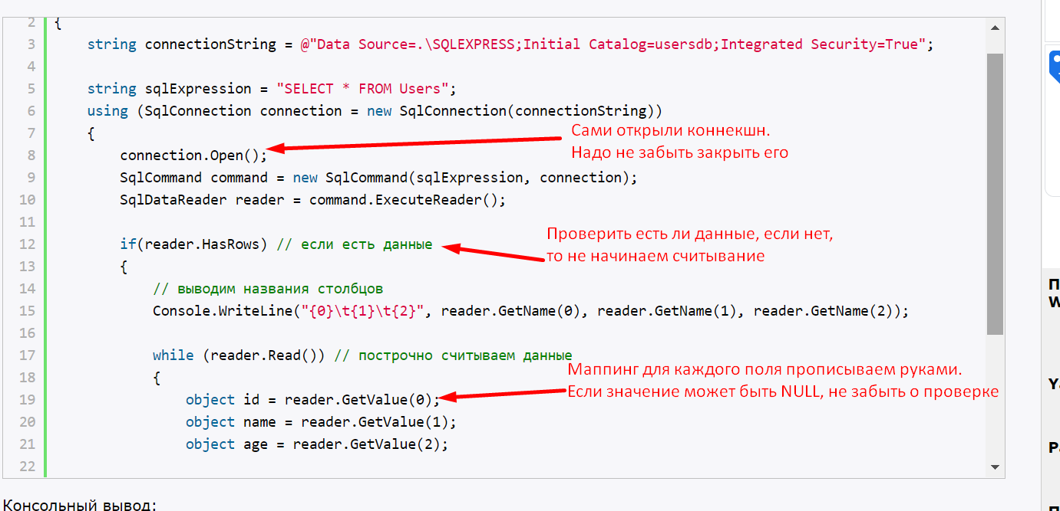

Подключение к БД - ADO .NET
ADO.NET предоставляет собой технологию работы с данными, которая основана на платформе .NET Framework. Эта технология представляет нам набор классов, через которые мы можем отправлять запросы к базам данных, устанавливать подключения, получать ответ от базы данных и производить ряд других операций.
В современных приложениях ADO .NET используется редко. Его обычно используют в случаях, когда производительность стоит на первом месте. ADO .NET требует много делать руками.

Slide 4
CONNECTION STRING В ДЕТАЛЯХ
Строка подключения (Connection string) — это строка, которая содержит информацию, необходимую для подключения к источнику данных. В качестве источника данных могут выступать базы данных, файлы с данными.
Строка подключения состоит из набора пар "ключ" - "значение", разделенных точками с запятыми(;). Каждое ключевое слово соединено с соответствующим ему значением знаком равенства (Пример: Key1=Value1;Key2=Value2;Key3=Value3;).
Data Source: указывает на название сервера. Поскольку в строке используется слеш, то в начале строки ставится символ @.
Initial Catalog: указывает на название базы данных на сервере
Integrated Security: устанавливает проверку подлинности.
Когда мы подключаемся к БД мы обязательно должны аутентифицироваться.
Аутентификация(Authentication) — процедура проверки подлинности, например, проверка подлинности пользователя путем сравнения введённого им пароля (для указанного логина) с паролем, сохраненным в базе данных пользовательских логинов.
Если в строке подключения мы не указываем конкретного пользователя, то используется Windows Authentication. Можно явно указать конкретного пользователя добавив в строку подключения User ID=User1;Password=qwerty123

Slide 5
ПРАВА(PERMISSIONS)
В реальном мире у каждого человека есть разрешения (права) на то, чтобы что-то делать и есть ограничения на выполнение действий. Например, у каждого из нас есть ключи от квартиры, мы же не оставляем дверь открытой, а закрываем и даем ключи, только тому, кому хотим. Или мы приходим в кафе и не идем же на кухню готовить себе еду, потому что у нас нет прав на посещение кухни кафе.
В SQL Server применяется разграничение прав безопасности на основе ролей.
Роль - это определенный набор прав, который можно назначить определенному пользователю или группе пользователей. В SQL Server есть созданные по умолчанию роли уровня сервера и уровня базы данных, которые имеют предопределенный набор разрешений, назначенных для них.
Встроенные роли SQL Server уровня сервера
sysadmin: эта роль сервера дает возможность выполнять любые действия на сервере.
dbcreator: эта роль позволяет создавать, изменять, удалять и восстанавливать любые базы данных.
public: роль public содержится в каждой базе данных. Ее нельзя удалить, а также нельзя добавлять и удалять пользователей из нее. Разрешения, предоставленные роли public, наследуются всеми остальными пользователями и ролями, поскольку они принадлежат к роли public по умолчанию. Следует предоставлять роли public только разрешения, необходимые для всех пользователей.
Встроенные роли SQL Server уровня базы данных
db_owner: эта роль дает право выполнять все действия по настройке и обслуживанию базы данных, а также удалять БД.
db_datareader: роль db_datareader дает право считывать все данные из всех таблиц.
db_datawriter: эта роль позволяет добавлять, удалять или изменять данные во всех таблицах.
Больше информации: https://userman.ru/2020/04/06/naznachenie-razreshenij-i-rolej-v-sql-server.html

Slide 6
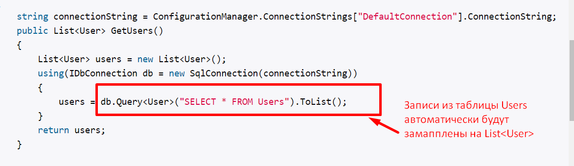
Покращення - Dapper
Dapper представляет собой технологию сопоставления (маппинга) результатов sql-запросов с классами C#.
Dapper удобно использовать для вызова Хранимый Процедур из БД. Он позволит вам сохранить производительность и сделает маппинг результатов за вас.
НЕ ПИШИТЕ запросы строками, если вы считаете, что вам нужно это сделать, прочитайте про Хранимые процедуры скорее всего это то, что нужно :)

Slide 7
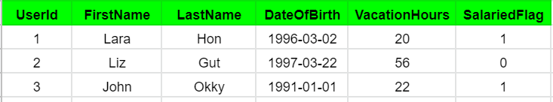
Как работает маппинг
По умолчанию Dapper сопоставляет Название Поля в БД названию Свойства Класса в коде. Типы данных обязательно должны совпадать. Если значение может быть NULL в классе такое свойство должно быть nullable. Порядок колонок в БД и свойств в классе НЕ обязаны совпадать.
Класс обязательно должен иметь ПУБЛИЧНЫЙ конструктор по умолчанию.
В C# названия свойств класса имеют ограничения (например название не может начинаться с цифры или содержать пробел), а в БД мы можем иметь такие названия. Как же это замаппить? Есть 2 варианты или писать свои мапперы или использовать ADO .NET :)
public class User
{
public int Id { get; set; }
public string FirstName { get; set; }
public string LastName { get; set; }
public DateTime? DateOfBirth { get; set; }
public int VacationHours { get; set; }
public bool SalariedFlag { get; set; }
}

Slide 8

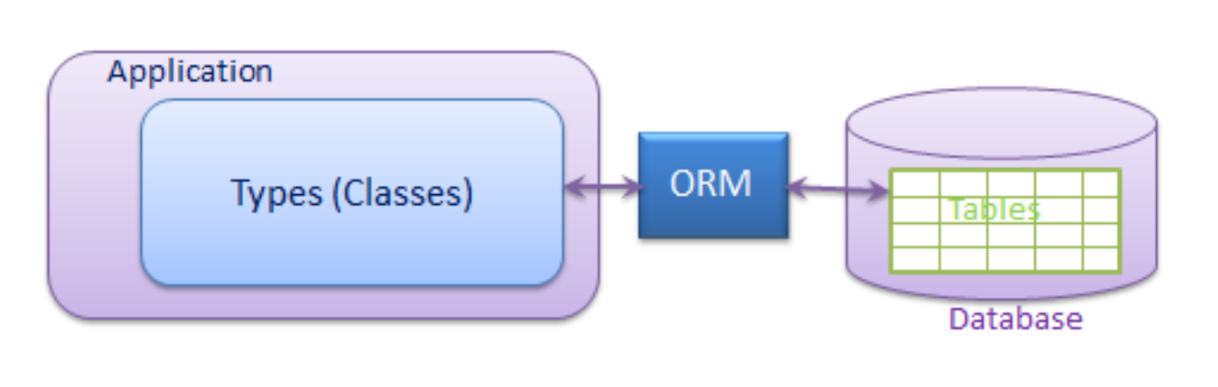
ORM
ORM (англ. Object-Relational Mapping, рус. объектно-реляционное отображение) — технология программирования, которая связывает базы данных с концепциями объектно-ориентированных языков программирования, создавая «виртуальную объектную базу данных».
Использование ORM в проекте избавляет разработчика от необходимости работы с SQL и написания большого количества кода, часто однообразного и подверженного ошибкам. Весь генерируемый ORM код предположительно хорошо проверен и оптимизирован. Это несомненно является плюсом, но в тоже время не стоит забывать и о минусах. Основной из них — это потеря производительности.

Slide 9
ENTITY FRAMEWORK CORE
Entity Framework Core (EF Core) представляет собой объектно-ориентированную, легковесную и расширяемую технологию от компании Microsoft для доступа к данным.
EF Core является ORM-инструментом. То есть EF Core позволяет работать с базами данных, но представляет собой более высокий уровень абстракции: EF Core позволяет абстрагироваться от самой базы данных и ее таблиц и работать с данными независимо от типа хранилища. Если на физическом уровне мы оперируем таблицами, индексами, первичными и внешними ключами, но на концептуальном уровне, который нам предлагает Entity Framework Core, мы уже работаем с объектами.
Entity Framework Core поддерживает множество различных систем баз данных. Таким образом, мы можем через EF Core работать с любой СУБД, если для нее имеется нужный провайдер.
По умолчанию на данный момент Microsoft предоставляет ряд встроенных провайдеров: для работы с MS SQL Server, для SQLite, для PostgreSQL. Также имеются провайдеры от сторонних поставщиков, например, для MySQL.
Центральной концепцией Entity Framework Core является понятие сущности или entity. Сущность определяет набор данных, которые связаны с определенным объектом. Поэтому данная технология предполагает работу не с таблицами, а с объектами и их коллекциями.
Отличительной чертой Entity Framework Core, как технологии ORM, является использование запросов LINQ для выборки данных из БД. С помощью LINQ мы можем создавать различные запросы на выборку объектов, в том числе связанных различными ассоциативными связями. А Entity Framework Core при выполнение запроса транслирует выражения LINQ в выражения, понятные для конкретной СУБД (как правило, в выражения SQL).

Slide 10
Подходы для работы с Entity Framework Core
Существуют 2 основных подхода для начала работы с EF Core.
Database First
Подход Database First позволяет писать приложения для существующих баз данных. При подходе Database-First база данных уже существует, поэтому разработчик должен знать, где расположена база данных, а также иметь информацию об имени базы данных. Подход Database First позволяет перенести структуру Базы Данных в код.
Для этого используется команда Scaffold-DbContext
Scaffold-DbContext 'Data Source=(localdb)\MSSQLLocalDB;Initial Catalog=Chinook' Microsoft.EntityFrameworkCore.SqlServer
Code First
Подход Code First обычно используется, когда у вас есть уже существующее приложение, содержащее модель данных или когда нет уже существующей БД. Эта модель, как правило, описывается с помощью нескольких классов и кода взаимодействия между этими классами. А уже на основании этих классов EF Core создаст соответствующую структуру БД.
Используй Database First, когда есть существующая БД и Code First, когда БД еще не существует.

Slide 11
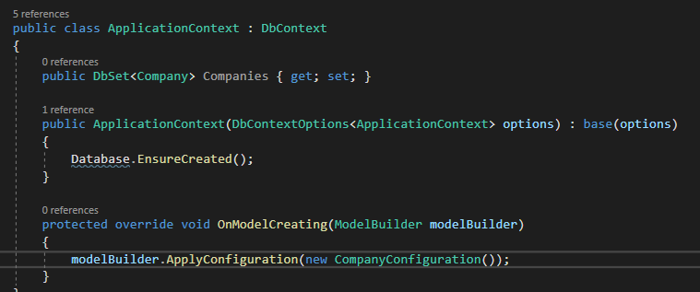
ENTITY FRAMEWORK CORE
Для работы с СУБД SQL Server нужно установить пакет Microsoft.EntityFrameworkCore.SqlServer последней стабильной версии.
Взаимодействие с базой данных в Entity Framework Core происходит посредством специального класса - контекста данных.
Основу функциональности Entity Framework Core для работы с MS SQL Server составляют классы, которые располагаются в пространстве имен Microsoft.EntityFrameworkCore.
DbContext: определяет контекст данных, используемый для взаимодействия с базой данных
DbSet/DbSet<TEntity>: представляет набор объектов, которые хранятся в базе данных
Database.EnsureCreated() создаст Базу Данных на сервере, если ее не существует при создании ApplicationContext

Slide 12
DBCONTEXT ВАЖНОЕ
Время существования DbContext начинается, когда создается экземпляр, и заканчивается, когда экземпляр удаляется. Экземпляр DbContext предназначен для выполнения одной единицы работы (транзакции). Это означает, что время существования экземпляра DbContext обычно невелико.
using (ApplicationContext db = new ApplicationContext())
{
// Вносим изменения которые нужны
...
//сохраняем изменения в БД
//изменения будут внесены в БД ТОЛЬКО после выполнения SaveChanges или SaveChangesAsync
db.SaveChanges();
}
Очень важно также удалить DbContext после использования. Это гарантирует, что все неуправляемые ресурсы будут освобождены. Так можно предотвратить утечки памяти в тех случаях, если на экземпляр сохраняются ссылки.
DbContext не является потокобезопасным. Не передавайте контексты в другие потоки. Выполняйте оператор await для всех вызовов синхронизации, прежде чем продолжать использование экземпляра контекста.

Slide 13
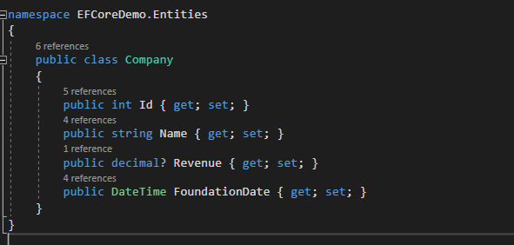
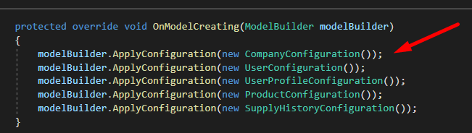
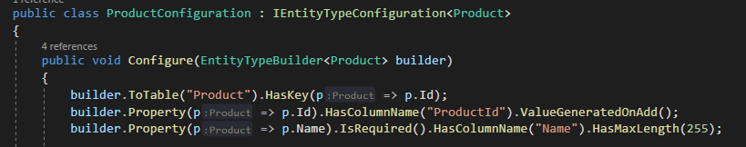
СУЩНОСТЬ, КОНФИГУРАЦИЯ СУЩНОСТИ
Для того, чтобы создать таблицу в Базе Данных используя Code First нужно создать класс (entity) и добавить для него конфигурацию. Конфигурацию для сущности стоит
хранить в отдельном файле. И применять в методе
OnModelCreating класса Context

Slide 14
КОНФИГУРАЦИЯ СУЩНОСТИ В ДЕТАЛЯХ
IsRequired() - указывает, что данное свойство обязательно для установки, то есть будет иметь определение NOT NULL в БД
HasMaxLength([число]) - по умолчанию для строкового свойства в таблице создается столбец с типом nvarchar(MAX), это свойство позволяет ограничить поле по длине.
HasColumnName([название колонки]) - описывает название поля в таблице
HasColumnType([название типа данных]) - описывает тип данных поля в таблице
HasDefaultValue([значение]) - задает значение по умолчанию для поля. С# синтаксис
HasDefaultValueSql(значение) - задает значение по умолчанию для поля. SQL синтаксис.
ValueGeneratedNever() - по умолчанию для числовых Primary Key колонок значение генерируется автоматически при добавлении записи. Если этого не нужно делать используйте это свойство.
HasKey(x => x.Id) - По умолчанию EF попытается найти свойство Id или [название сущности] +’Id’ и если найдет, то установит как Primary Key. Если название отличается, то используйте HasKey чтобы явно задает Primary Key

Slide 15
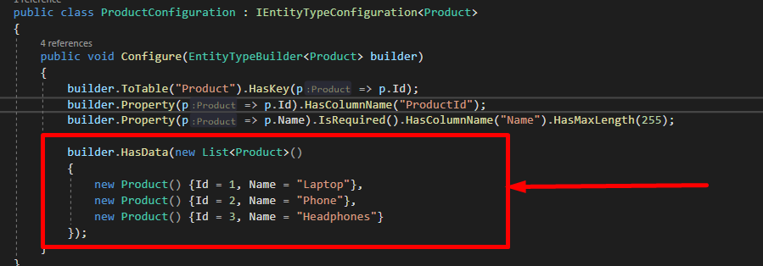
HASDATA()
Иногда необходимо, чтобы при первом запуске база данных уже содержала некоторые данные. И Entity Framework Core обладает возможностью инициализировать базу данных при ее создании некоторыми начальными данными. Благодаря этому к моменту первого использования базы данных она уже будет содержать начальные данные, которые мы сможем тут же использовать. И нам не потребуется вручную или программно добавлять в БД нужные нам данные.
Для инициализации БД при конфигурации определенной модели вызывается метод HasData(), в который передаются добавляемые данные

Slide 16
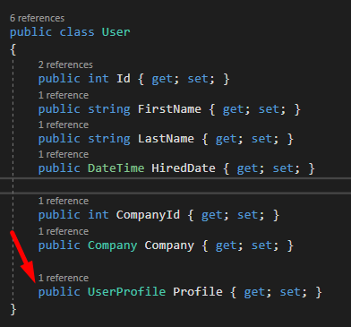
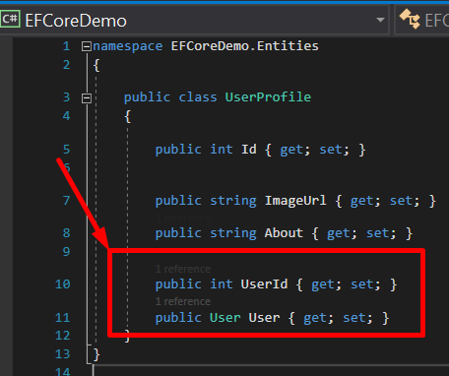
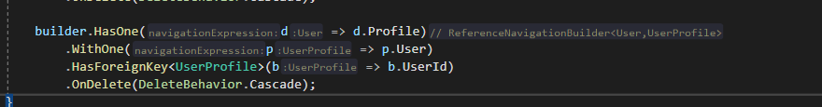
СВЯЗЬ ОДИН К ОДНОМУ

Slide 17
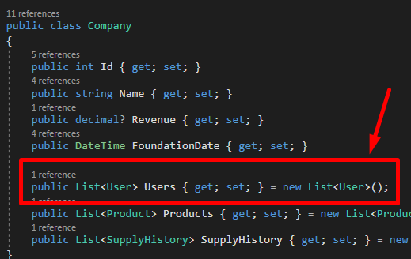
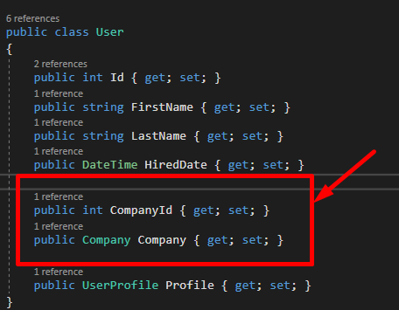

СВЯЗЬ ОДИН КО МНОГИМ

Slide 18
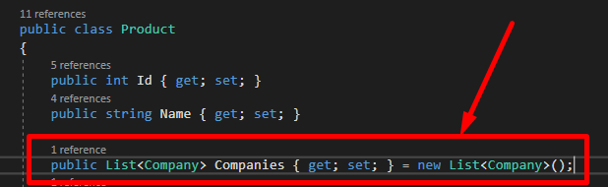
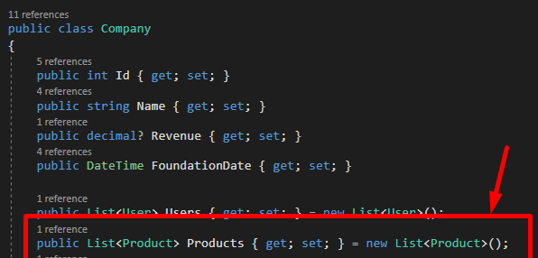
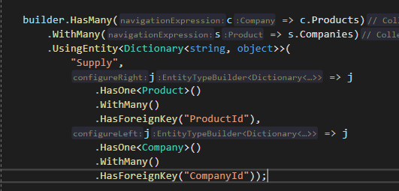
СВЯЗЬ МНОГИЕ КО МНОГИМ (1 СПОСОБ)
Это способ можно использовать,
когда вспомогательная таблица
не содержит дополнительных полей

Slide 19
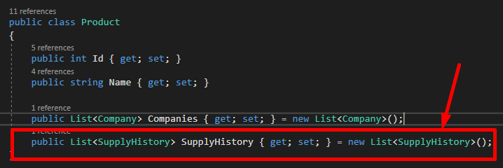
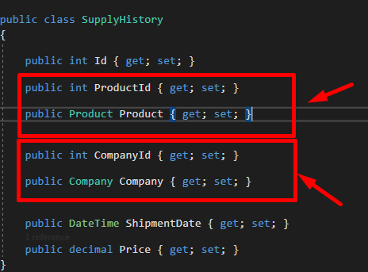
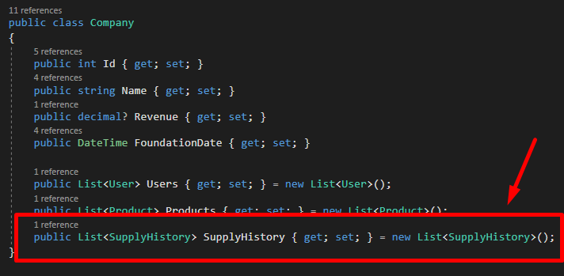
СВЯЗЬ МНОГИЕ КО МНОГИМ (2 СПОСОБ)
Это способ можно использовать,
когда вспомогательная таблица
содержит дополнительные поля

Slide 20

УДАЛЕНИЕ СУЩНОСТЕЙ
Например, представим что у нас есть сущность Company в которой работает User. Пользователь может работать только в одной компании, но в компании может работать несколько пользователей. Имеем связь один ко многим. Хорошо, а если мы удалим компанию, то что сделать с пользователями, которые там работают? Или может нельзя удалить компанию пока там работают пользователи?
Для этого существуют три разных сценария, которые управляют поведением зависимой сущности в случае удаления главной сущности:
Cascade: зависимая сущность удаляется вместе с главной
SetNull: свойство-внешний ключ в зависимой сущности получает значение null
Restrict: зависимая сущность никак не изменяется при удалении главной сущности

Slide 21
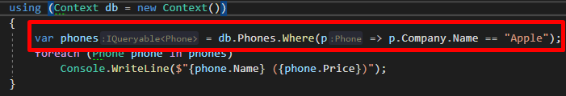
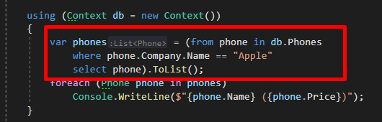
LINQ to Entities
Для взаимодействия с источником данных Entity Framework Core использует технологию LINQ to Entities. В основе данной технологии лежит язык интегрированных запросов LINQ (Language Integrated Query). LINQ предлагает простой и интуитивно понятный подход для получения данных с помощью выражений, которые по форме близки выражениям языка SQL.
Создавать запросы мы можем двумя способами:
через методы расширения
через операторы LINQ

Slide 22
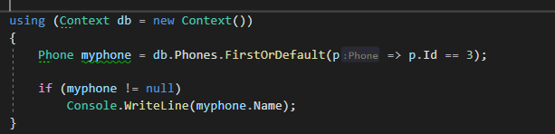
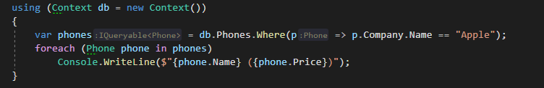
ВЫБОРКА И ФИЛЬТРАЦИЯ
First / FirstAsync: выбирает первый элемент коллекции
FirstOrDefault / FirstOrDefaultAsync: выбирает первый элемент коллекции или возвращает значение
по умолчанию
Where: определяет фильтр выборки
ToList / ToListAsync: получения списка объектов

Slide 23
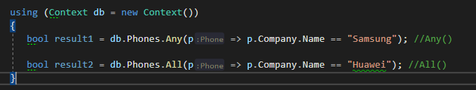
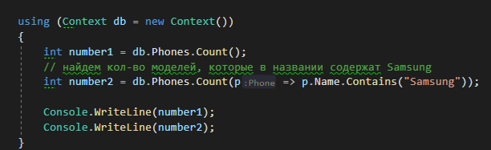
ВЫБОРКА И ФИЛЬТРАЦИЯ
All / AllAsync: возвращает true, если все элементы набора удовлетворяют определенному условию, иначе возвращает false
Any / AnyAsync: возвращает true, если хотя бы один элемент набора определенному условию
Count / CountAsync: подсчитывает количество элементов в наборе

Slide 24
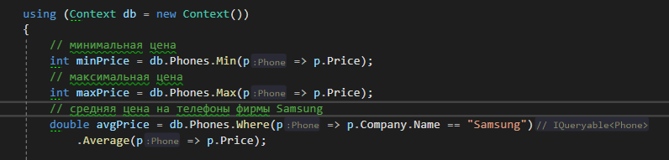
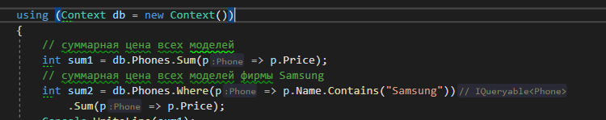
АГРЕГАТНЫЕ ОПЕРАЦИИ
Min / MinAsync: находит минимальное значение
Max / MaxAsync: находит максимальное значение
Average / AverageAsync: подсчитывает cреднее значение числовых значений в наборе
Sum / SumAsync: подсчитывает сумму числовых значений в коллекции

Slide 25
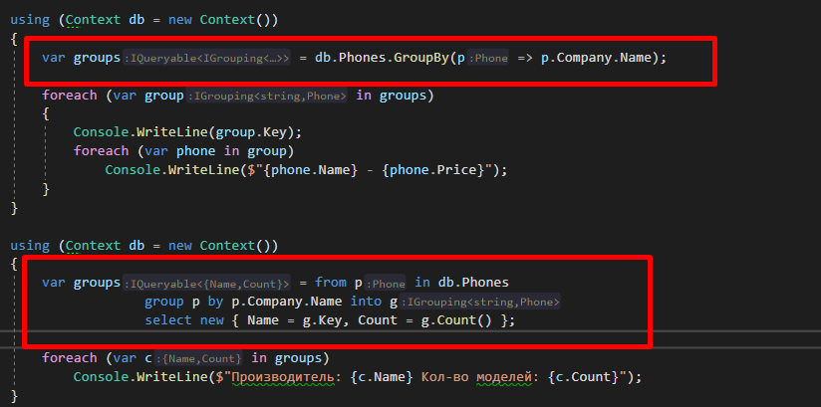
GROUP BY
GroupBy: группирует элементы по ключу

Slide 26
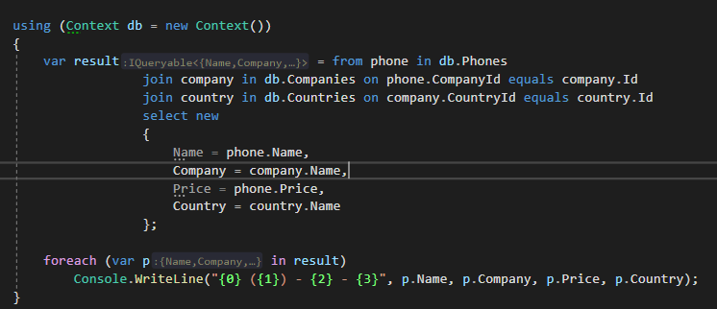
JOIN
Join: соединяет два набора по определенному признаку

Slide 27
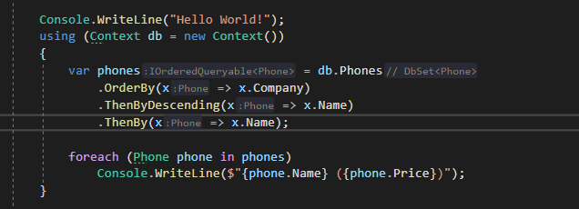
СОРТИРОВКА
OrderBy: упорядочивает элементы по возрастанию
OrderByDescending: упорядочивает элементы по убыванию
ThenBy: задает дополнительные критерии для упорядочивания элементов возрастанию
ThenByDescending: задает дополнительные критерии для упорядочивания элементов по убыванию

Slide 28

IEnumerable vs IQueryable
В процессе выполнения запросов LINQ to Entities мы может получать два объекта, которые предоставляют наборы данных: IEnumerable и IQueryable.
IEnumerable - У меня есть данные, которые тебе нужны, вот держи.
IQueryable - У меня нет данных, которые тебе нужны, но я знаю как их получить.
Интерфейс IQueryable располагается в пространстве имен System.Linq.
Основное отличие между этими интерфейсами в том, что IEnumerable работает со всем массивом данных, а IQueryable с отфильтрованным. IEnumerable получает все данные из БД и загружает их в память а затем позволяет сделать фильтрацию по данным в памяти. Когда делается запрос к базе данных, IQueryable выполняет запрос на серверной стороне и в запросе применяет фильтрацию.
IQueryable<Phone> phoneQuery = db.Phones;
var phones = phoneQuery
.Where(p => p.Id > id).ToList();
IEnumerable<Phone> phoneIEnum = db.Phones;
var phones = phoneIEnum.Where(p => p.Id > id).ToList();
vs
IQueryable<Phone> phoneQuery = db.Phones;
var phones = phoneQuery
.Where(p => p.Id > id).ToList();
Из БД вернутся ВСЕ записи
из таблицы Phones
Из БД вернутся ТОЛЬКО те записи, которые соответствуют WHERE условию

Slide 29
ДОМАШКА
Задача:
Необходимо создать Базу Данных используя Code First подход на основании физической модели данных. (Ссылка на модель данных: https://drive.google.com/file/d/1tbNc7rncSHmyn6Qm9ItmbAE9LqWZ2Hfa/view?usp=sharing)
Критерии:
Конфигурация сущностей должна быть в отдельных файлах
Строка подключения должна быть в json файле config.
Должны быть явно прописаны ограничения для сущности. Установлены корректно Primary Key и Foreign Key.
Готовую домашку залить на GitHub, создать пул реквест и поставить меня ревьювером.

Slide 30
САМООБУЧЕНИЕ
Загрузка связанных данных https://metanit.com/sharp/entityframeworkcore/3.3.php
Explicit loading https://metanit.com/sharp/entityframeworkcore/3.8.php
Lazy loading https://metanit.com/sharp/entityframeworkcore/3.9.php
Типы данных https://metanit.com/sharp/entityframeworkcore/2.10.php

Slide 31
ПОЛЕЗНЫЕ ССЫЛКИ
https://www.learnentityframeworkcore.com/dbcontext

